Slide 1
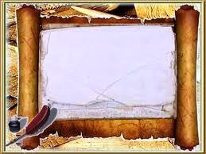
Неопределённая
форма
глагола

Slide 2
Задачи:
1. Отличать неопределённую форму глагола от других глагольных форм
2. Определять грамматические признаки глагола
3. Задавать вопросы
к неопределённой форме глагола
4. Правильно употреблять глаголы
в письменной речи
5. Ставить глагол в неопределённую форму
6. Употреблять глаголы
в неопределённой форме в тексте
7. Определять род глагола
в прошедшем времени

Slide 3
Следите за вопросом!
 | Глагол в неопределённой форме
бегаю
плачет
несёт
вешаем
написали
пою
уехал
читает
бегать
плакать
нести
вешать
написать
петь
уехать
читать

Slide 4
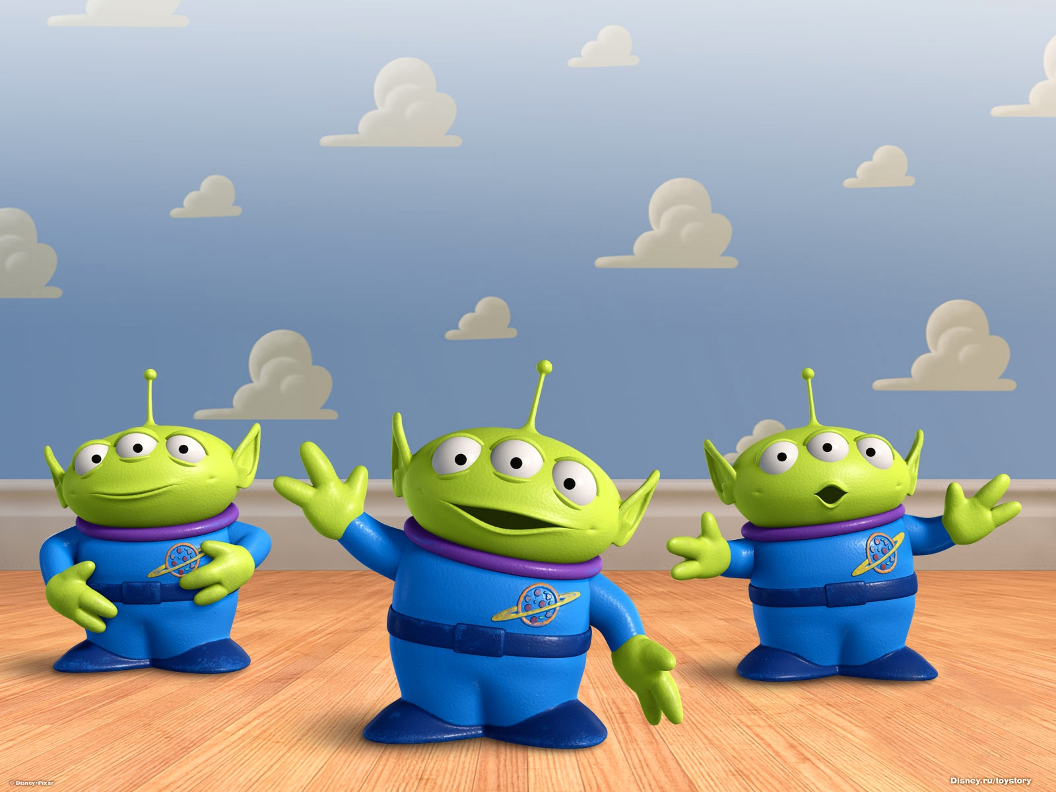

Slide 5
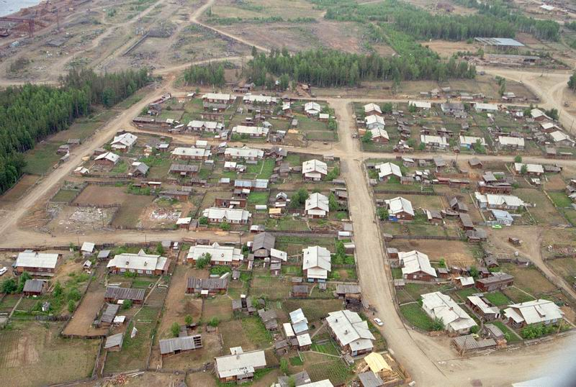
Нижнетерянск – один из самых молодых посёлков нашего района.
Хорошо гулять по центру посёлка,
рассмотреть его окрестности,
дойти до парковой зоны,
увидеть красавицу Ангару,
покормить пернатых друзей,
послушать их песни
и отдохнуть душой.

Slide 6
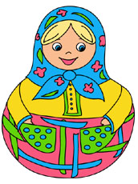
Рассмотреть образец.
Взять шаблон и лист плотной бумаги.
Расположить шаблон в центре листа.
Обвести его простым карандашом.
Вырезать матрёшку по контуру.
Нарисовать лицо.
Разметить детали косынки и фартука.
Вырезать и наклеить их.
Украсить матрёшку росписью.

Slide 7
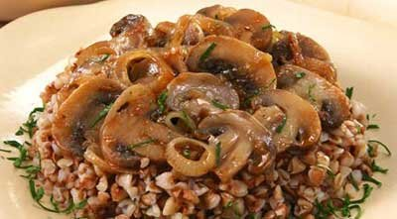
Каша гречневая с грибами
Промыть сушёные грибы. Замочить их на 2 часа в тёплой воде.
Затем в это же воде отварить.
Откинуть готовые грибы на дуршлаг и мелко порезать.
В кипящий грибной бульон засыпать гречку, посолить,
покрыть крышкой и довести до готовности на медленном огне.
В готовую кашу добавить жаренный лук, грибы.
Перемешать и подать к столу.

Slide 8
Зарубить на носу – запомнить.
Клевать носом – дремать.
Пропустить мимо ушей – прослушать.
Вставлять палки в колёса – мешать.
Обвести вокруг пальца – обмануть.
Держать язык за зубами – молчать.
Пускать пыль в глаза – врать.
Мозолить глаза – надоедать.
Дать стрекоча – убежать.

Slide 9
Оцените свою работу на уроке.
Я работал сегодня отлично,
и у меня всё получилось.
Я не доволен своей работой.
Я работал сегодня хорошо
и у меня всё получилось.

